Slide 1


Slide 2




¿De dónde venimos y hacia dónde vamos?
Tema 3

Slide 3
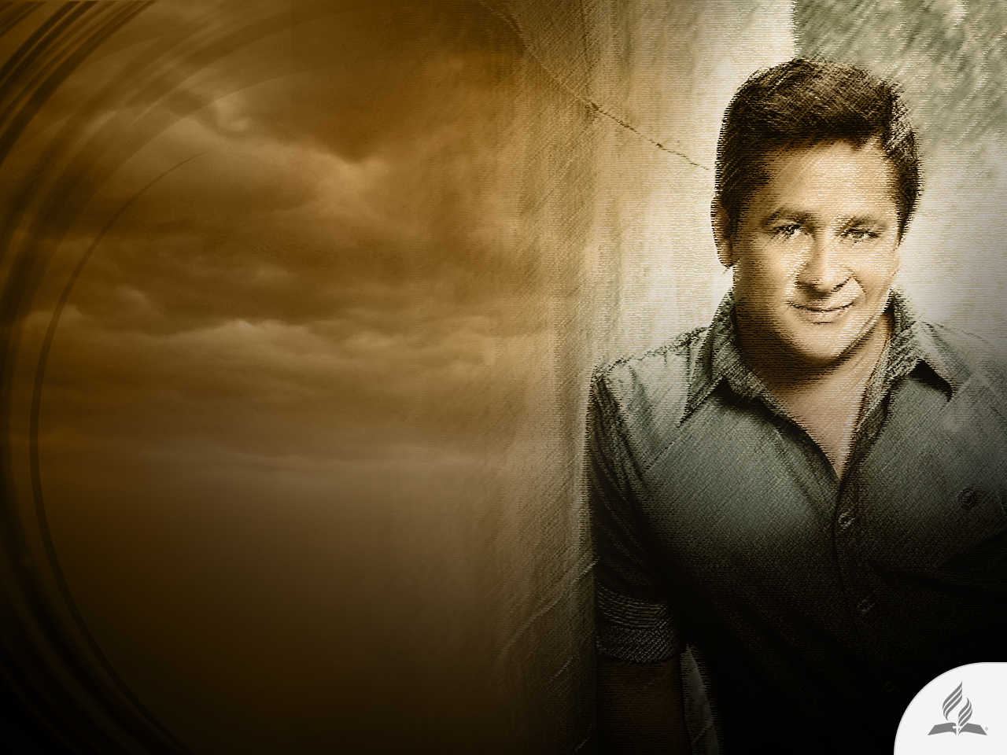
El cantante brasileño Leonardo
Yo no sé a dónde voy,
Tal vez nunca llegue a nada,
Mi vida sigue al sol,
En el vasto horizonte,
Ni siquiera sé quién soy…
¡Hay respuestas!

Slide 4

Grandes preguntas acerca de la vida
Muchos hombres y mujeres en este planeta se hacen las mismas preguntas: ¿Qué hago aquí? ¿De dónde vengo? ¿Hacia dónde voy? ¿Hay otra vida más allá de esta?
¡Hay respuestas!

Slide 5
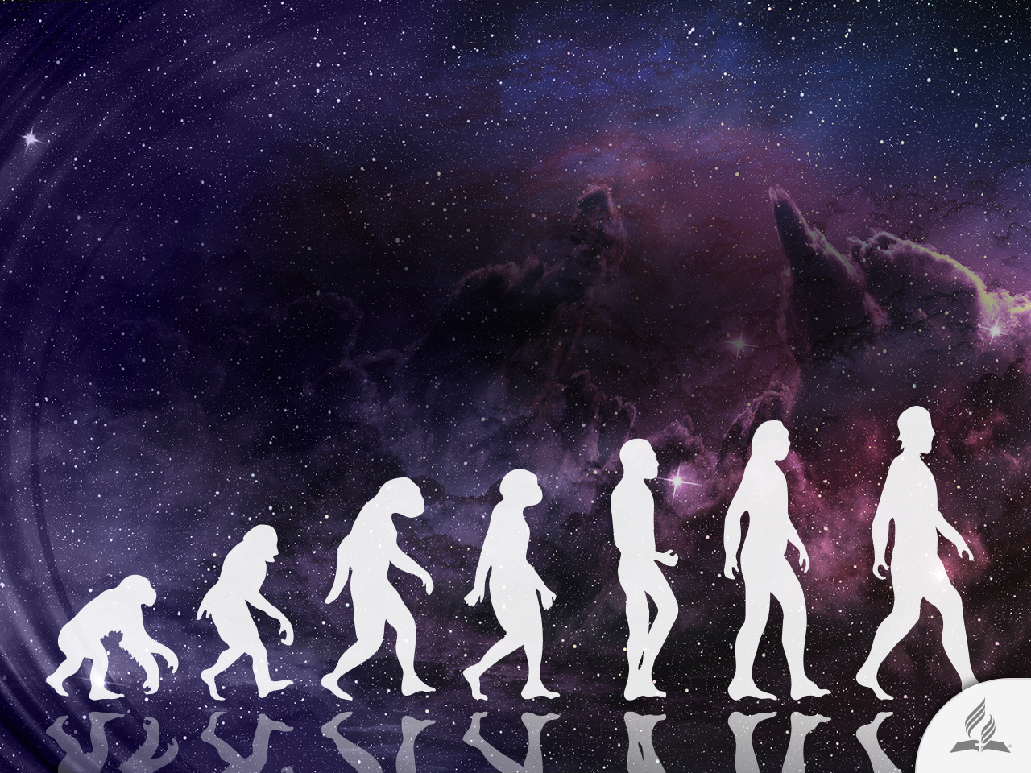
Grandes preguntas acerca de la vida
Y ante estas preguntas existenciales, filósofos, escritores y pensadores intentan inútilmente responder al clamor instintivo del corazón humano.
Muchos de ellos ven en la teoría de la evolución una buena opción para entender la vida.
¡Hay respuestas!

Slide 6

La prolongada búsqueda de un mecanismo evolutivo
DESIGNACIÓN Y FECHA | PRINCIPALES EXPONENTES | CARACTERÍSTICAS
Lamarquismo 1809-1859 | Lamarck | El uso causa el desarrollo de nuevas características que pasan a transmitirse de forma hereditaria.
Darwinismo 1859-1894 | Darwin, Wallace | Los pequeños cambios, bajo el control de la selección natural, llevan a la supervivencia del más apto. La herencia se efectúa mediante gémulas.
Mutaciones 1894-1922 | Morgan, de Vries | Énfasis en cambios mutacionales mayores. La selección natural no es tan importante.
Síntesis moderna (neodarwinismo) 1922-1968 | Chetverikov, Dobzhansky, Fisher, Haldane, Huxley, Mayr, Simpson, Wright | Actitud unificada. Los cambios en las oblaciones son importantes. Mutaciones pequeñas bajo el control de la selección natural. Relación con la clasificación tradicional.
Diversificación 1968-actualidad | Eldredge, Gould, Grassé, Henning, Kauffman, Kimura, Lewontin, Patterson, Platnick | Multiplicidad de ideas contradictorias. Descontento con la síntesis moderna. Énfasis en la cladística. Búsqueda de una causa para la complejidad.

Slide 7
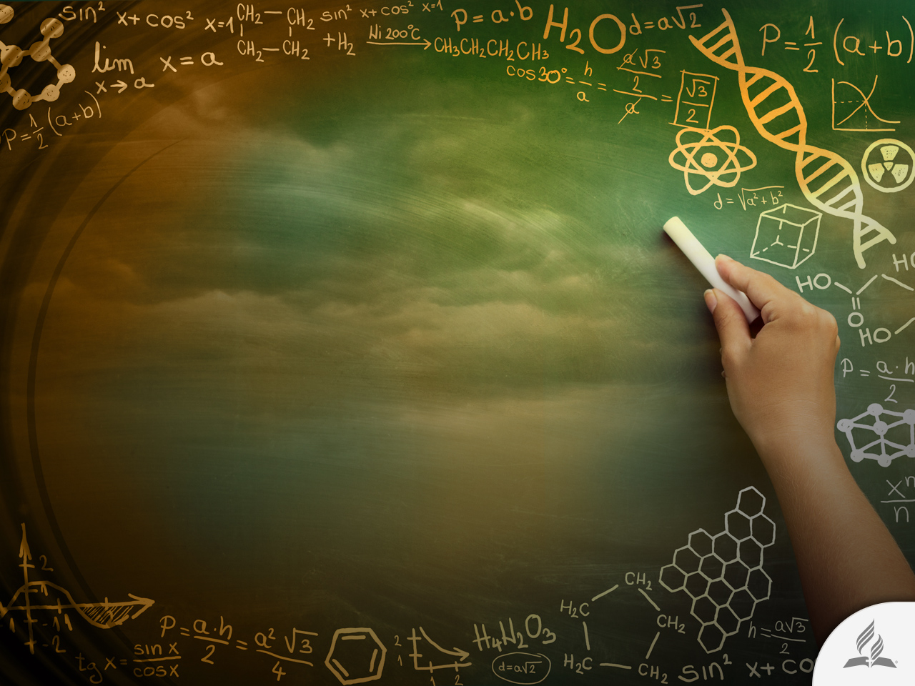
INDICIOS CIENTÍFICOS A FAVOR DE DIOS
¡Hay respuestas!

Slide 8
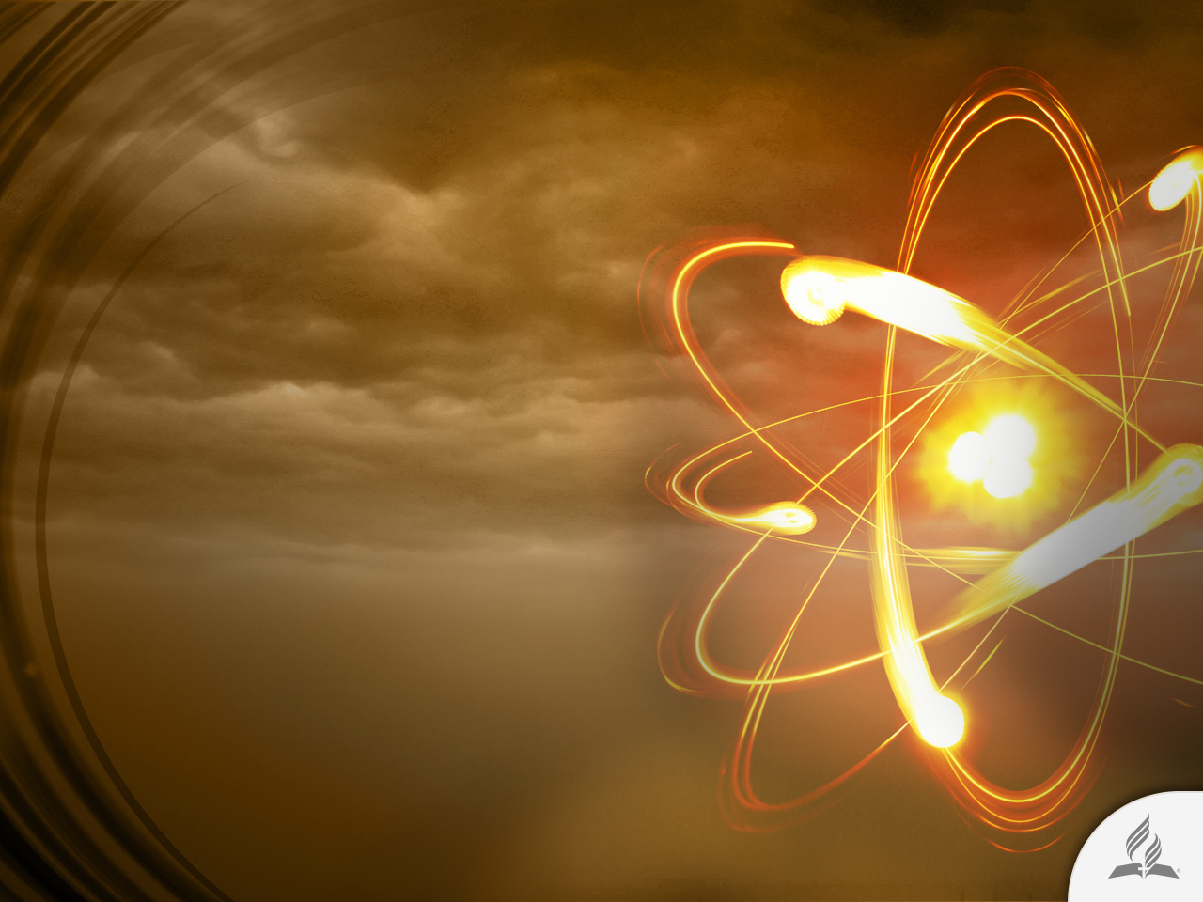
1. Materia
¿Por qué está organizada la materia en partículas subatómicas que siguen leyes que les permiten formar más de cien elementos que constituyen la materia del universo, al igual que los átomos, las moléculas y los cambios químicos necesarios para la vida?
Además, esta materia produce luz para poder ver. La materia podría ser, sencillamente, caótica, sin leyes. Las leyes sugieren una planificación inteligente.
¿Por qué la masa de estas partículas subatómicas es a menudo exactamente lo que se necesita con una precisión absoluta?
¡Hay respuestas!

Slide 9
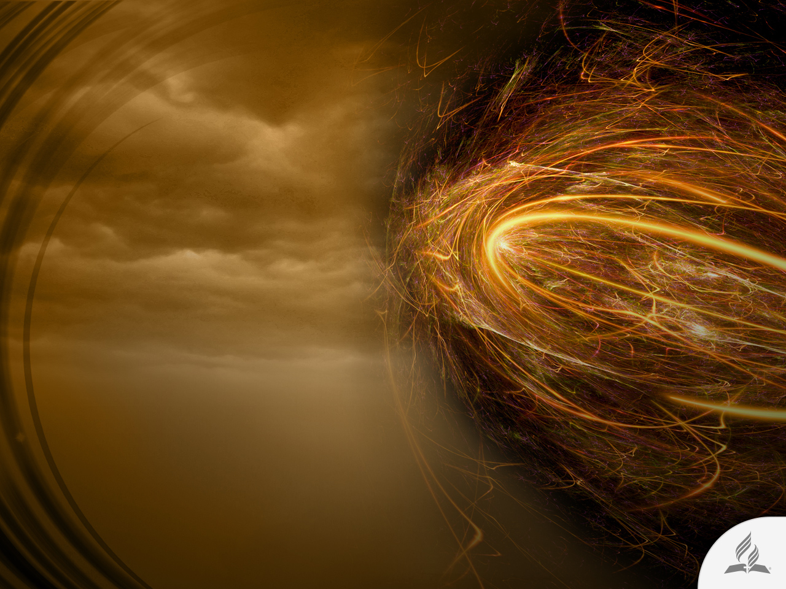
2. Fuerzas
El valor sumamente preciso y el campo de acción de las cuatro fuerzas básicas de la física son exactamente las precisas para permitir la existencia de un universo que es adecuado para que exista la vida. La relación existente entre la fuerza de gravedad y la fuerza electromagnética tiene que ser sumamente precisa, o el Sol no daría regularmente a la Tierra la cantidad precisa de calor que necesitamos. Tal precisión tiene todo el aspecto de ser un diseño de Dios.
¡Hay respuestas!

Slide 10
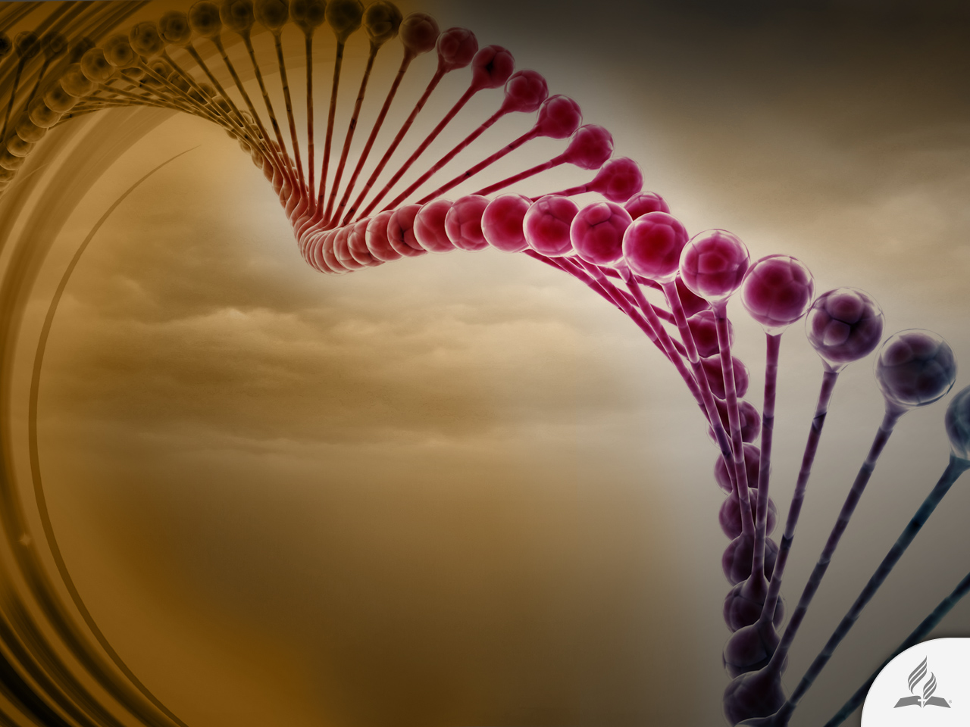
3. Vida
Los organismos vivos más simples son tan intrincados y complejos que no parece posible que pudieran haberse originado sin una planificación inteligente.
Las complejidades incluyen el ADN, las proteínas, los ribosomas, las rutas metabólicas, un código genético y la capacidad de reproducir todo esto, incluido un sistema de verificación y corrección cuando se duplica el ADN.
¡Hay respuestas!

Slide 11
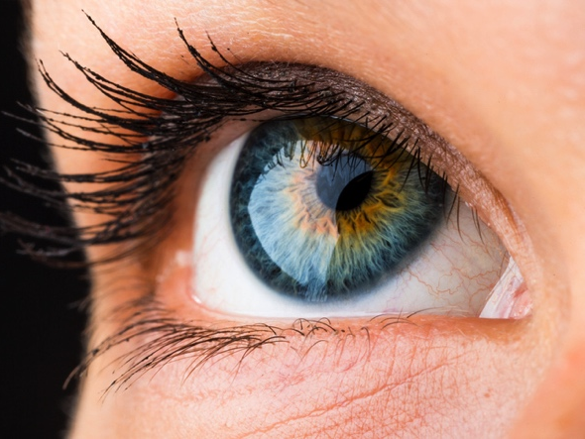
4. Organismos
En todos los organismos encontramos muchos sistemas con complejidad irreducible. Tienen partes interdependientes que no pueden funcionar hasta que todas las partes necesarias estén presentes. Entre los ejemplos estarían el mecanismo de enfoque automático y de exposición automática del ojo, al igual que nuestro intrincado cerebro, etcétera. Las partes individuales de estos sistemas, inútiles por sí mismas, carecen de valor inherente evolutivo de supervivencia; de aquí que requerirían su planificación por parte de un Diseñador.
¡Hay respuestas!

Slide 12

5. Tiempo
Las prolongadísimas eras propuestas para la Tierra y el universo son enormemente breves para dar cabida a los improbables acontecimientos imaginados por la evolución. Los cálculos indican que la edad de cinco mil millones de años atribuida a la Tierra es billones de veces demasiado breve comparada con el tiempo medio necesario para producir una única molécula proteínica específica al azar. Dios parece absolutamente necesario.
¡Hay respuestas!

Slide 13
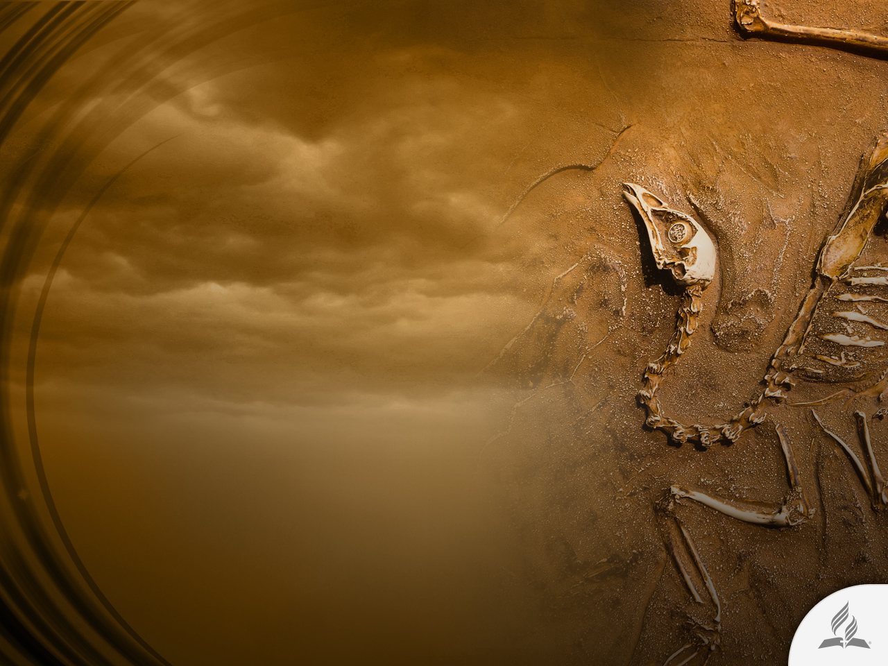
6. Fósiles
Durante la mayor parte del tiempo evolutivo casi no se da evolución de ningún tipo; después, de repente, hacia el final, y durante menos del 2% del tiempo evolutivo, aparece la mayoría de los fi los animales fósiles en lo que se denomina explosión cámbrica.
Además, no encontramos ningún ancestro significativo de esos filos inmediatamente antes de la misma. También aparecen de repente muchos otros grupos importantes, como si hubiesen sido creados. Los evolucionistas proponen lo que se ha sugerido que son algunas formas intermedias, pero si la evolución hubiese tenido lugar, el registro fósil debería estar repleto de formas intermedias de todo tipo intentando evolucionar.
¡Hay respuestas!

Slide 14
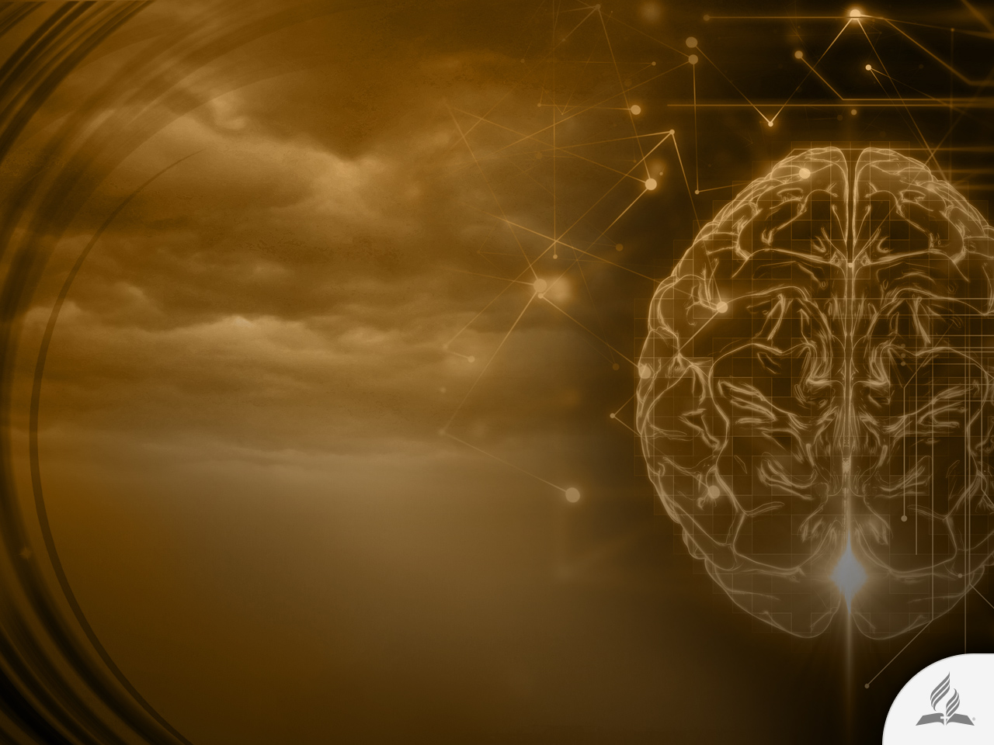
7. Mente
La mente posee características en cuyo análisis la ciencia encuentra grandes dificultades y, por ello, tales características señalan a una realidad que trasciende a la esfera naturalista y apunta a un Dios trascendente. Nuestro libre albedrío, si es libre de verdad, según coincidimos la mayoría, está por encima de los principios normales de causa y efecto que conoce la ciencia.
Otros factores incluyen nuestra consciencia (o sea, la sensación de que existimos) y nuestra percepción de que la realidad tiene significado. También tenemos un sentido de la moralidad, al igual que amor e interés por los demás. Tales características elevadas de la mente no se encuentran en la materia ordinaria.
¡Hay respuestas!

Slide 15
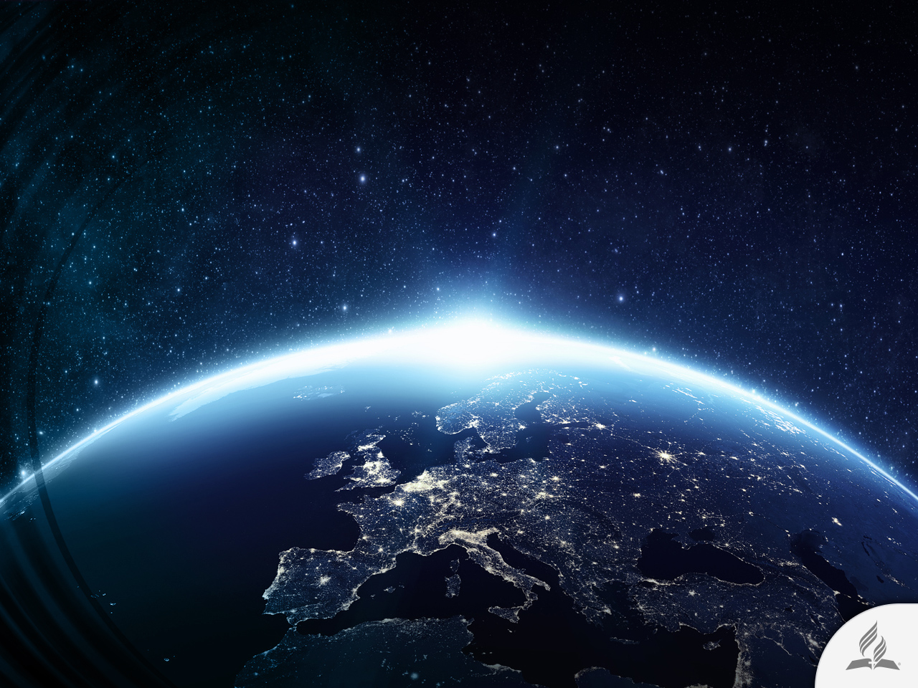
El relato bíblico de la Creación
¿Qué dice la Biblia sobre el origen de la vida y del planeta?
¡Hay respuestas!

Slide 16
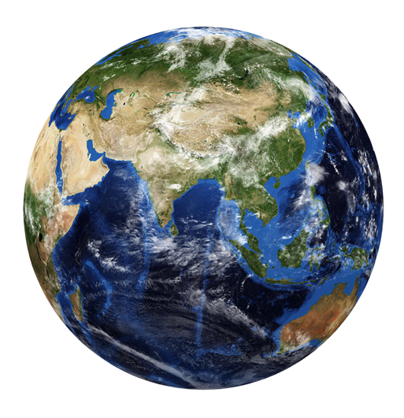
En el principio
La Biblia empieza con una declaración afirmativa: «Dios, en el principio, creó los cielos y la tierra» (Génesis 1: 1).
El escritor bíblico no se preocupa de probar que la Creación es verdadera.
No discute ni argumenta. Simplemente, presenta al Dios creador y define su obra creadora.
¡Hay respuestas!

Slide 17
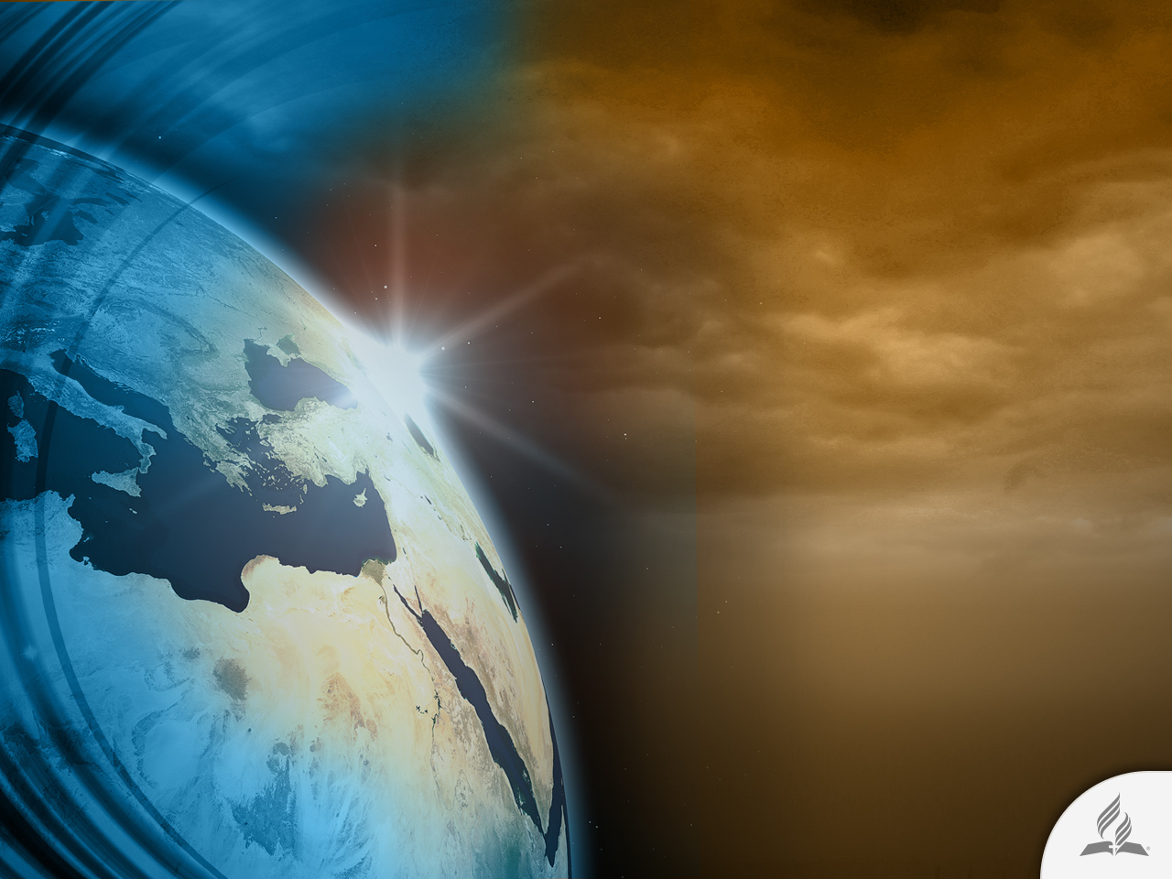
Lo visible no provino de lo que se ve
«Por la fe entendemos que el universo fue formado por la palabra de Dios, de modo que lo visible no provino de lo que se ve» (Hebreos 11: 3).
No había nada antes de que Dios creara el universo. Él es el principio de todo. Antes de Dios, nada existía. Creó todo de la nada.
¡Hay respuestas!

Slide 18
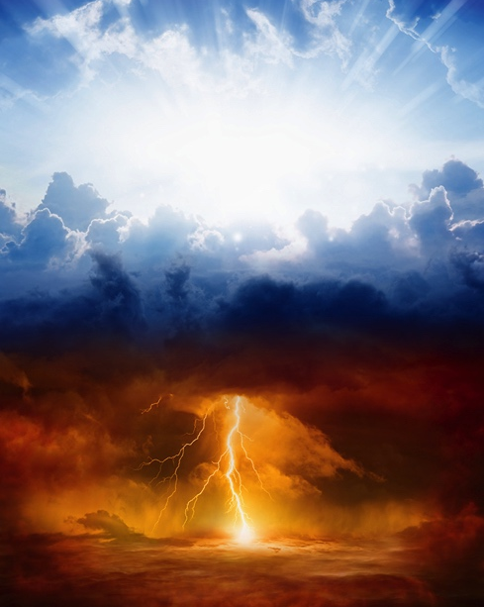
Los cielos son testigos mudos del poder de Dios
«Los cielos cuentan la gloria de Dios, el firmamento proclama la obra de sus manos. Un día comparte al otro la noticia, una noche a la otra se lo hace saber. Sin palabras, sin lenguaje, sin una voz perceptible» (Salmo 19: 1-3).
No es necesaria ninguna palabra, ni argumentos, ni filosofías. Basta con mirar hacia arriba y ser honestos con la propia razón. Tiene que existir un Creador detrás de algo tan grande, hermoso y diseñado con tanta perfección.
¡Hay respuestas!

Slide 19
¿Cómo hizo Dios el universo?
«Con su poder hizo el Señor la tierra; con su sabiduría afirmó el mundo; con su inteligencia extendió los cielos. Ante su trueno, braman las lluvias en el cielo, y desde los confines de la tierra hace que suban las nubes; entre relámpagos desata la lluvia, y saca de sus depósitos el viento» (Jeremías 51: 15, 16).
¡Hay respuestas!

Slide 20

La PALABRA SE ENCARNÓ
¡Hay respuestas!

Slide 21
Más allá del alcance humano
«En el principio ya existía el Verbo, y el Verbo estaba con Dios, y el Verbo era Dios. Él estaba con Dios en el principio. Por medio de él todas las cosas fueron creadas; sin él, nada de lo creado llegó a existir. […] Y el Verbo se hizo hombre y habitó entre nosotros. Y hemos contemplado su gloria, la gloria que corresponde al Hijo unigénito del Padre, lleno de gracia y de verdad» (Juan 1: 1-3, 14).
Juan afirma que Jesús es el Verbo de Dios y que estuvo con él en el principio de la Creación.
¡Hay respuestas!

Slide 22

Todo ha sido creado por medio de él
«Porque por medio de él fueron creadas todas las cosas en el cielo y en la tierra, visibles e invisibles, sean tronos, poderes, principados o autoridades: todo ha sido creado por medio de él y para él» (Colosenses 1: 16).
¡Hay respuestas!

Slide 23
Jesús es Dios
Afirmaciones directas
Es eterno (Isaías 9: 6; Juan 1: 1; Hebreos 13: 8; Miqueas 5: 2)
Es omnipresente (Mateo 18: 20; 28: 20)
Es omnisciente (Colosenses 2: 3; Juan 2: 24; 16: 30)
Es omnipotente (Juan 5:19; Hebreos 1:3)
Afirmaciones directas
«Toda la plenitud de la divinidad» (Colosenses 2: 8-10)
«Dios sobre todas las cosas» (Romanos 9: 5)
«Tu trono, oh Dios» (Hebreos 1: 7-8)
«El Dios verdadero» (1 Juan 5: 20)
«Nuestro gran Dios» (Tito 2: 13)
¡Hay respuestas!

Slide 24
¿Es Jesús Jehová?
NOMBRE | JEHOVÁ | JESÚS
El primero y el último | Isaías 44: 6 | Apocalipsis 1: 17
El Escudriñador | Jeremías 17: 10 | Apocalipsis 2: 18, 22
El buen Pastor | Ezequiel 34: 15-16 | Juan 10: 14-15
El Redentor | Salmo 19: 14; Isaías 47: 4 | Colosenses 1: 14; Romanos 3: 24
La Verdad | Jeremías 10: 10 | Juan 14: 6
¡Hay respuestas!

Slide 25
Un Ser divino-humano: Filipenses 2: 5-8
«Vuestra actitud debe ser como la de Cristo Jesús, quien, siendo por naturaleza Dios, no consideró el ser igual a Dios como algo a qué aferrarse. Por el contrario, se rebajó voluntariamente, tomando la naturaleza de siervo y haciéndose semejante a los seres humanos. Y al manifestarse como hombre, se humilló a sí mismo y se hizo obediente hasta la muerte, ¡y muerte de cruz!».
¡Hay respuestas!

Slide 26
Su Palabra es poderosa
«Por la palabra del Señor fueron creados los cielos, y por el soplo de su boca, las estrellas. Él recoge en un cántaro el agua de los mares, y junta en vasijas los océanos» (Salmo 33: 6, 7).
Aquí cabe una pregunta: si cuando no existía nada, vino todo a la existencia por el poder de la palabra de Dios, ¿cómo no podría él restaurar la vida de una persona que piensa que ya no existe remedio para su situación?
¡Hay respuestas!

Slide 27

Tú puedes ser una nueva creación
«Por lo tanto, si alguno está en Cristo, es una nueva creación. ¡Lo viejo ha pasado, ha llegado ya lo nuevo!» (2 Corintios 5:17).
¡Hay respuestas!

Slide 28
Resumen
Muchos hombres y mujeres en este planeta se hacen las mismas preguntas: ¿Qué hago aquí? ¿De dónde vengo? ¿Hacia dónde voy? ¿Hay otra vida más allá de esta?
Muchos de ellos ven en la teoría de la evolución una buena opción para entender la vida.
La materia, las fuerzas, la vida, los organismos, el tiempo, los fósiles y la mente son importantes evidencia a favor de la Creación de Dios.
La Biblia dice que Dios creó el mundo.
El gran Creador ha venido a este mundo en la persona de Jesús.
Nuestro poderoso Señor tiene poder para crear el mundo y también para cambiar tu vida.
¡Hay respuestas!

Slide 29

Del ateísmo al cristianismo
Él era un ateo cuando estudiaba en la Universidad de Cambridge, pero encontró al Señor a través de la ciencia.
«El ateísmo, empecé a darme cuenta, descansa sobre una evidencia poco satisfactoria. Los argumentos que alguna vez me parecieron atrevidos, decisivos y concluyentes se volvieron cada vez más sinuosos, vacilantes e inciertos.
¡Hay respuestas!

Slide 30

Del ateísmo al cristianismo
«La oportunidad de hablar con cristianos acerca de su fe me reveló que yo entendía relativamente poco acerca de su religión, que yo había llegado a conocer principalmente a través de descripciones no muy exactas de sus críticos, incluyendo al lógico británico Bertrand Russell y al filósofo social alemán Karl Marx.
También empecé a darme cuenta de que mi suposición del vínculo inexorable y automático entre las ciencias naturales y el ateísmo más bien era ingenuo y desinformado. Una de las cosas más importantes que tuve que poner en orden, después de mi conversión al cristianismo, fue la desconexión sistemática de este lazo. En su lugar, trataría de ver las ciencias naturales desde una perspectiva cristiana y trataría de entender por qué otros no comparten esta perspectiva».
¡Hay respuestas!

Slide 31
Del ateísmo al cristianismo
Actualmente tiene tres doctorados de la Universidad de Oxford: uno en Biofísica Molecular (1978), producto de su investigación en membranas biológicas; otro en Divinidades de la Facultad de Teología (2001), por su trabajo en teología histórica y sistemática; y uno más en Letras de la División de Humanidades (2013) por su investigación en la historia de las ideas, especialmente relacionadas con la ciencia y la religión.
También es miembro de la Real Sociedad para el Apoyo de las Artes, Manofacturas y Comercio (FRSA, por sus siglas en inglés).
«Espiritualmente, Dios es el oxígeno de mi; encontraría muy difícil desarrollamre sin una creencia en Dios».
¡Hay respuestas!

Slide 32
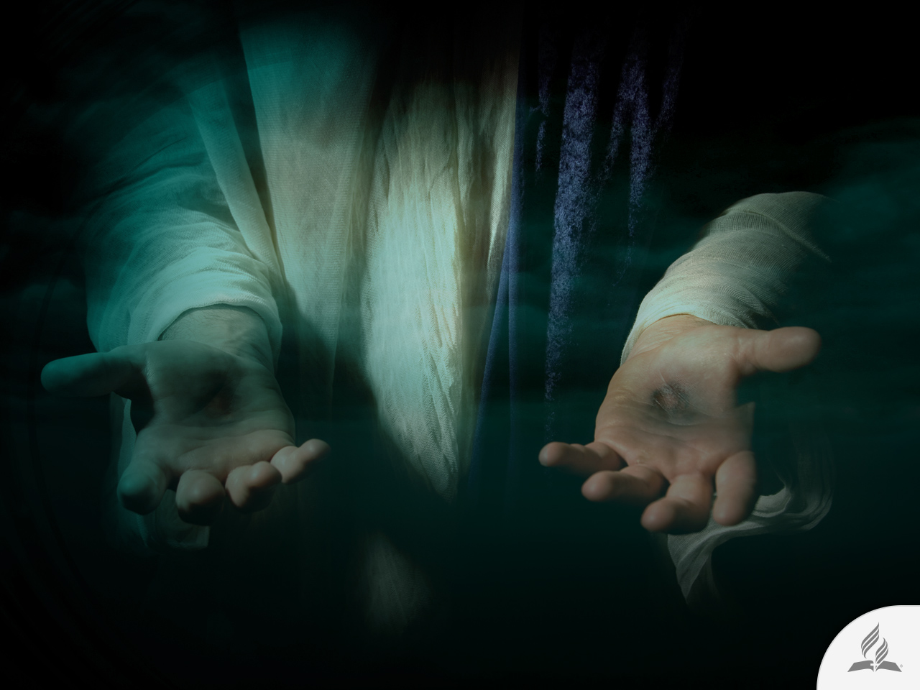
Mi decisión
La Biblia dice: «Dame, hijo mío, tu corazón y no pierdas de vista mis caminos» (Proverbios 23:26).
¿Deseas darle a Jesús tu corazón y permitirle que cambie tu vida?
¡Hay respuestas!

Slide 33
El próximo tema:
¿POR QUÉ EXISTEN EL DOLOR, EL SUFRIMIENTO Y LA MUERTE?
De vuelta al Génesis
¿Creó Dios a un ser maligno?
Resultados de la desobediencia
La huella de la muerte
El único camino
¡Hay respuestas!

